Slide 1
Как рождалась книга?
Подготовила:
воспитатель
Заслонова
Елена
Сергеевна
г.Сургут

Slide 2
Цель: Познакомиться с историей создания книги; учить и устанавливать причинно-следственные связи между явлениями, формировать бережное отношение к книге, уважение к трудовой деятельности тех людей, кто её создаёт.
Задачи НОД:
Образовательная область «Познание":
• Расширить представления детей о книге, назначении книг, развитии книги в истории и культуре человечества;
• Развивать познавательную активность, самостоятельность, умение рассуждать, делать умозаключения;
• Воспитывать уважение к людям, создателям книг, бережное отношение к книге – источнику знаний и мудрости.

Slide 3
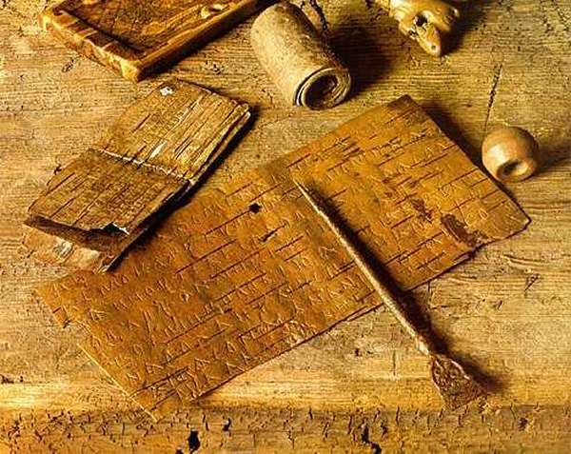
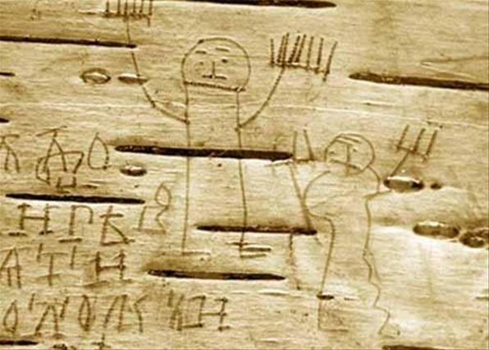
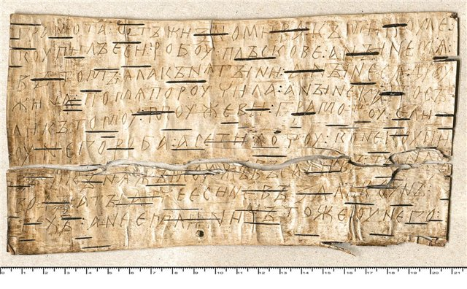
На чем писали в древности: Берестяные грамоты
Берестяные грамоты

Slide 4
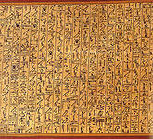
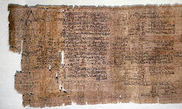
Папирус

Slide 5
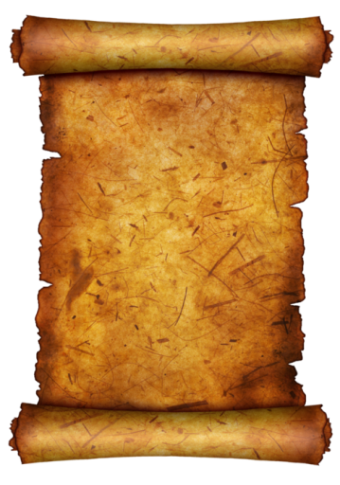
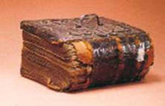
Пергамент

Slide 6
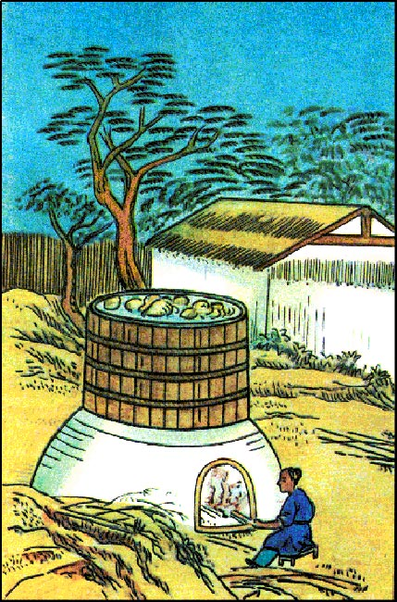
Древняя бумага из Китая

Slide 7
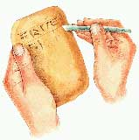
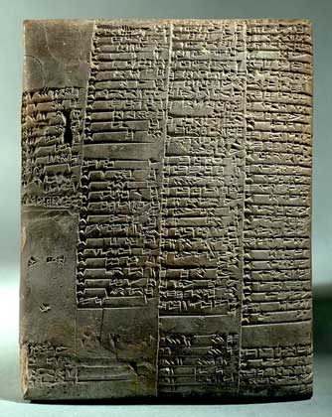
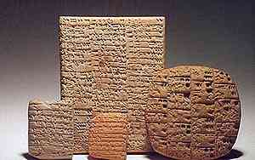
Глиняные таблички

Slide 8
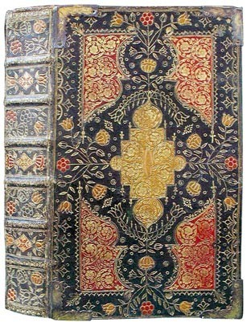
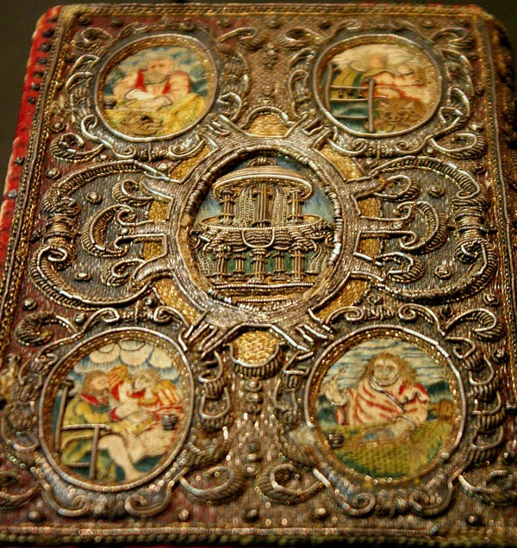
Старинные книги

Slide 9
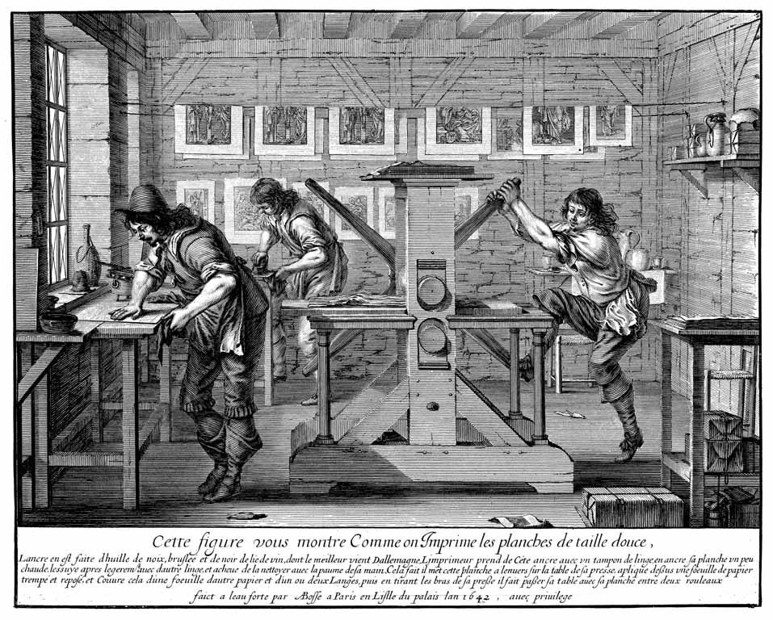
Печатные станки

Slide 10
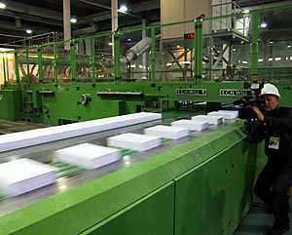
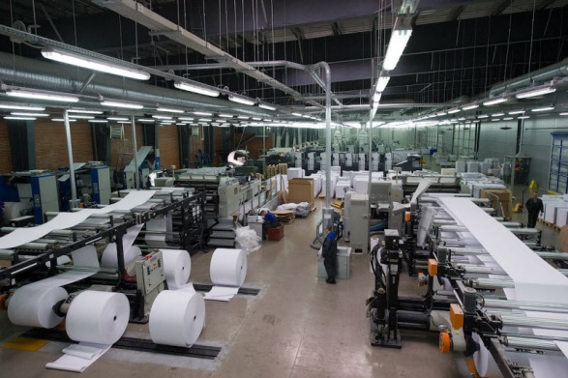
Изготовление бумаги в современности

Slide 12
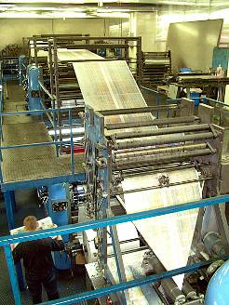
Как печатают книги сейчас

Slide 13
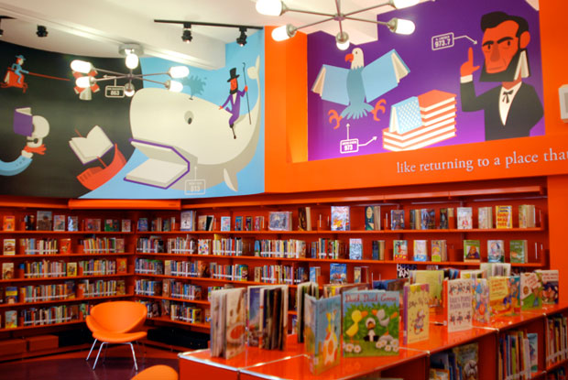
Где живут книги?

